Slide 1
Veřejnost veřejné mínění proměny mediální krajiny
Mediální sféra v transformaci (1. setkání, KOMBI)
Karel B. Müller, www.karelmuller.eu

Slide 2
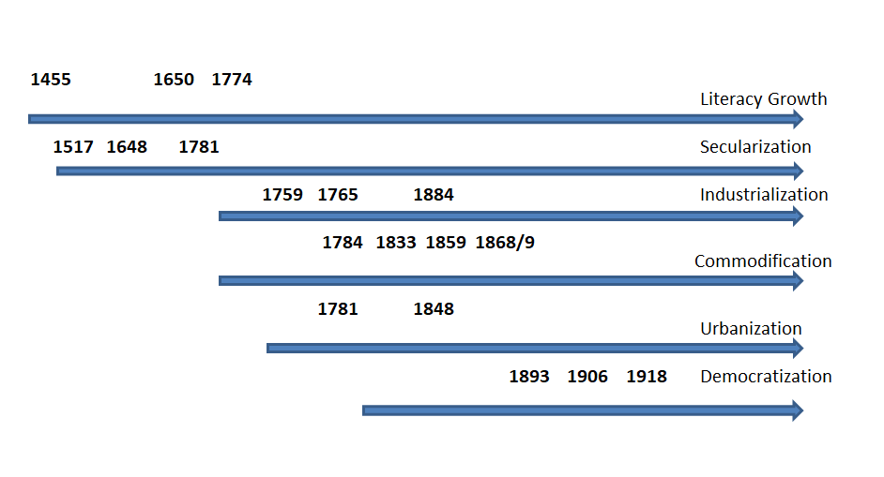
Procesy modernizace

Slide 3
Perspektiva sociální diferenciace
Patronáž versus instituce
Univerzalizující média moci (Niklas Luhmann)
Kníže/patron
Klient
Dar
Závazek
Podřízení
Tradice
Politická moci (stát) důvěryhodnost
Rodina a intimita
láska
Veřejnost vědění
Trh
peníze
Veřejná sféra
Soukromá sféra

Slide 4
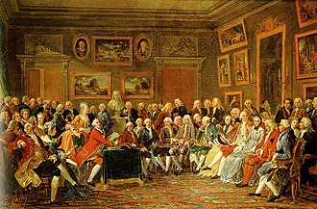

Veřejná Sféra
Jürgen Habermas, Charles Taylor …
Mimo-politická (x politická sféra)
Sekularizovaná 1962
Otevřená
Rovnostářská
Kritická
Racionální
Transparentní
Dialogická
Metatopická
Zprostředkovaná
Dvojí pojetí veřejného mínění
Veřejné mínění (produkt reflexe, produkt diskuse, sdílený konsenzus)
Veřejné mínění (agregát soukromých názorů)
Coffee house, salóny, stolní společnosti, měšťanské besedy …

Slide 5


VEŘEJNOST a role médií
Mimopolitická, sekulární, neuzavřená (tématům, lidem)
Strukturální proměny veřejnosti (J. Habemas, 1962)
Re-feudalizace veřejnosti, PR (?), práce s, konstrukce veřejnosti
Zmasovění veřejnosti (demokracie)
Kritická x manipulativní, demonstrativní publicita
Politická funkce médií (dnes) – informace a osvěta, watchdog, agenda setting
Sociální funkce médií (integrační, efekt večerních zpráv, fragmentace, polarizace)
Ekonomická/zábavní funkce, média jako podnikání: komercializace, bulvarizace, infotainment, politainment, efekt depolitizace veřejnosti a důsledky (?)

Slide 6

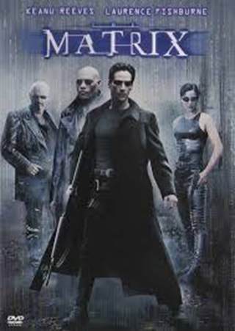
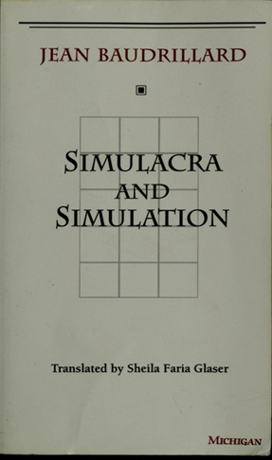
Únik z reality
Nástup pseudo-událostí, simulakrum
4 fáze a hyperrealita (Baudrillard, Deleuze)
Ztráta monopolu kontroly informací, evropeizace veřejné sféry – trajektorie evropeizace: stejné místo, čas, význam
Mediální gramotnost coby branná povinnost (?)
Nezávislost médií a MVS, jak zajistit (?)

Slide 7
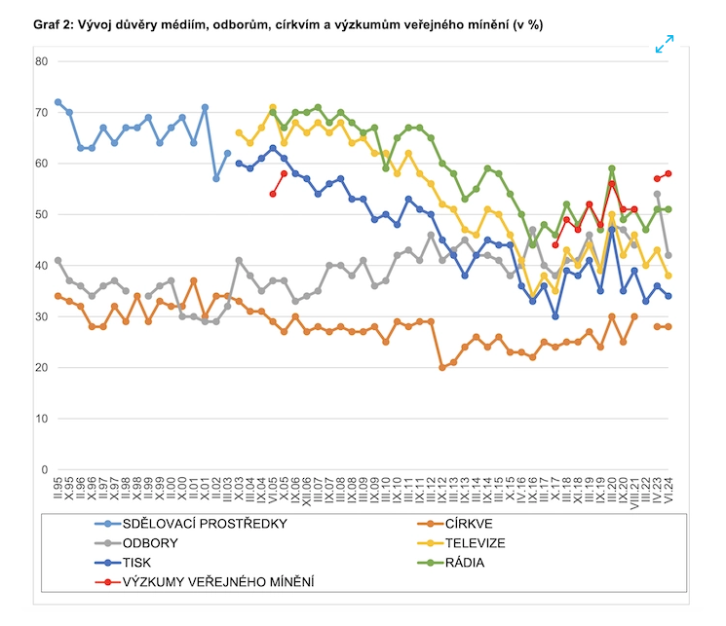

Slide 8
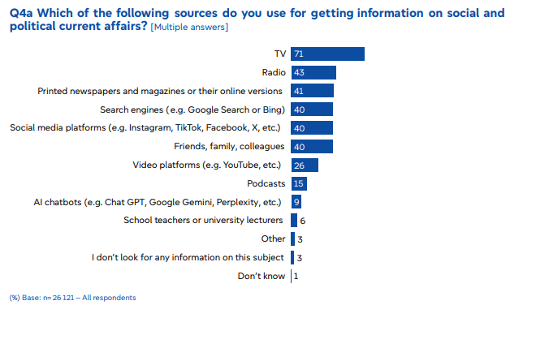

Slide 9
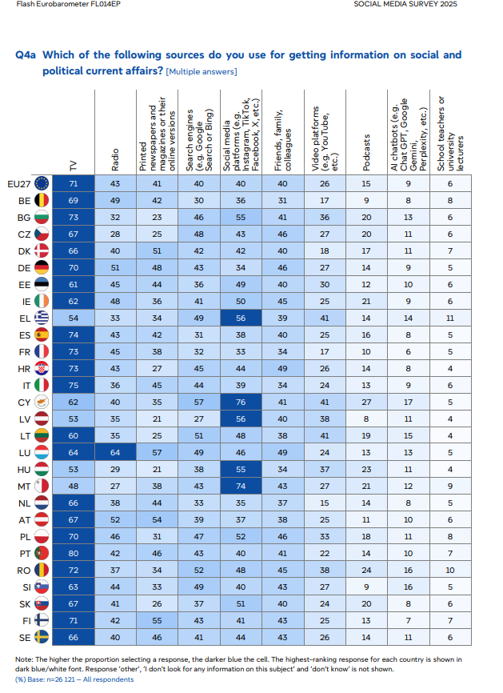

Slide 10
THANK YOU FOR
YOUR ATTENTION
www.karelmuller.eu
Jungmannova 17 | 110 00 Praha 1 | Česká republika

